Slide 1
Российская империя в XIX – начале ХХ вв.

Slide 2
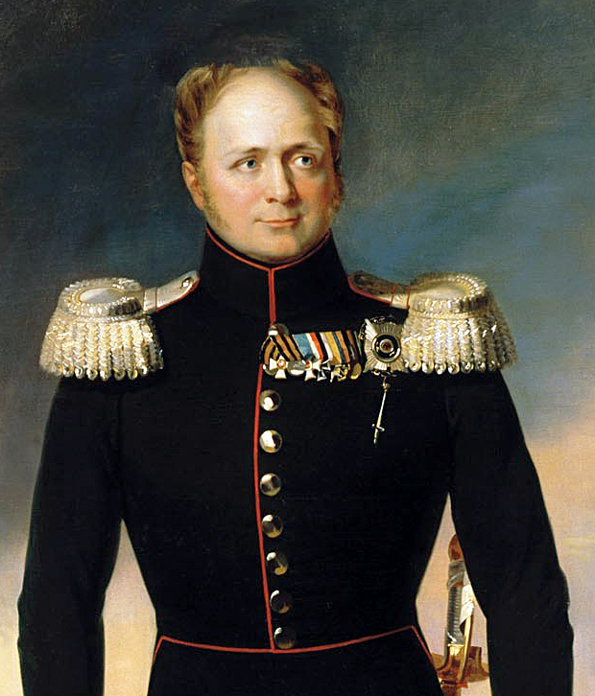
Правление Александра I
1801 г. – приход к власти
1803 г. – попытка крестьянской реформы
1810 г. – создание военных поселений
1812 г. – Отечественная война с Наполеоном
1813 – 1815 гг. – Заграничный поход
1825 г. – смерть в Таганроге

Slide 3
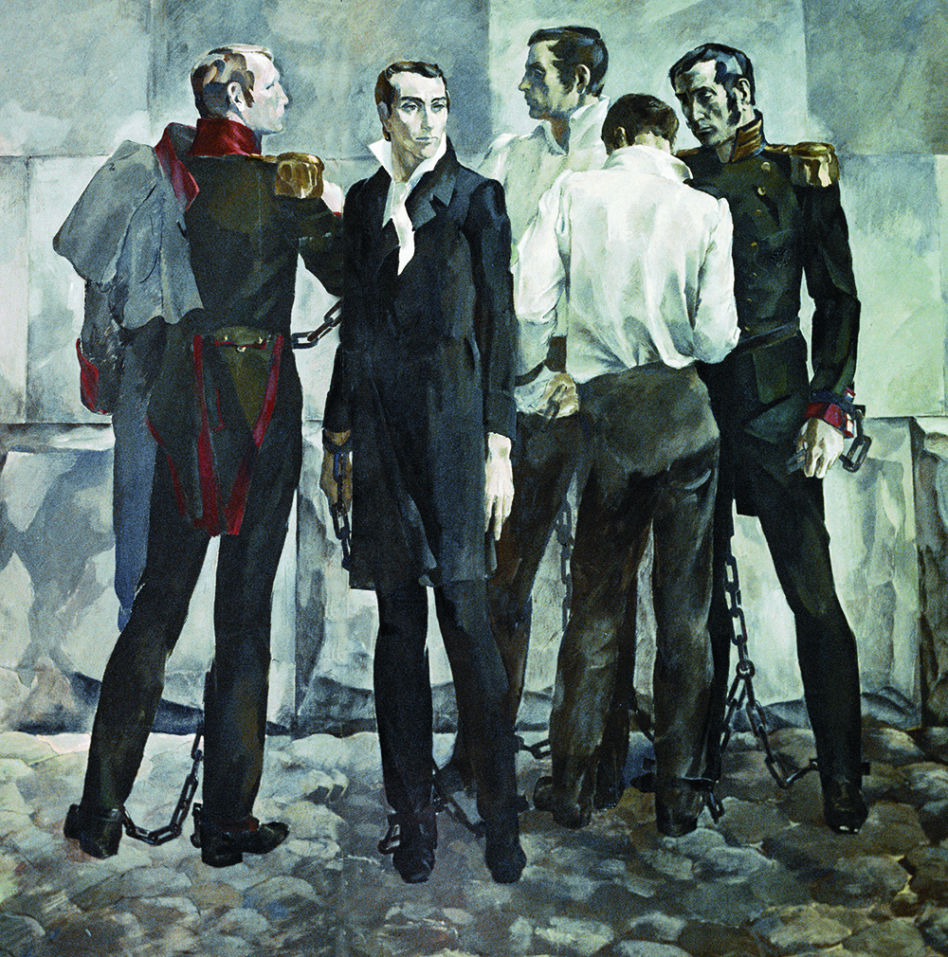
Восстание декабристов
Смерть Александра I
Присяга Константину
Присяга Николаю
25 декабря 1825 г.
Вооружённое восстание в Петербурге под руководством дворян-декабристов с целью свержения монархии

Slide 4
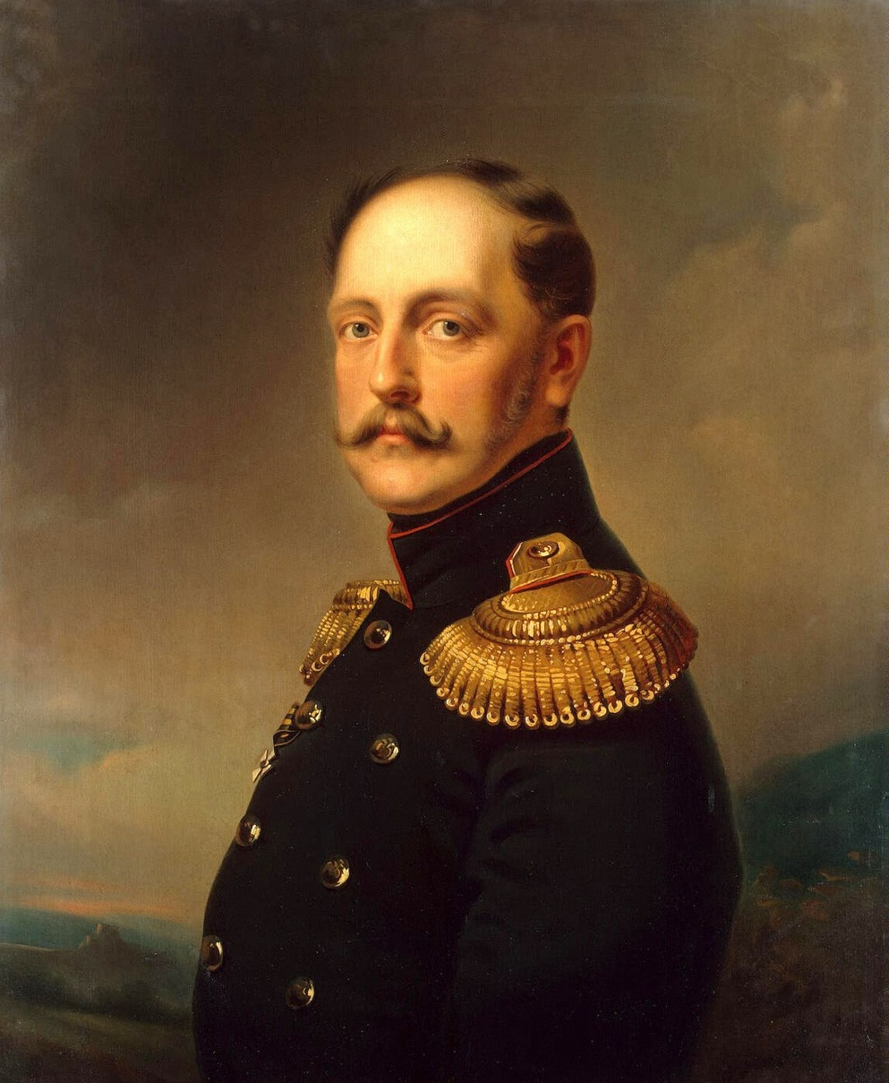
Правление Николая I
1825 г. – приход к власти
1830 – 1831 гг. – восстание в Польше
1840 г. – начало крестьянской реформы
1848 – 1849 гг. – подавление революции в Венгрии
1853 г. – начало Крымской войны
1855 г. – смерть в Петербурге

Slide 5
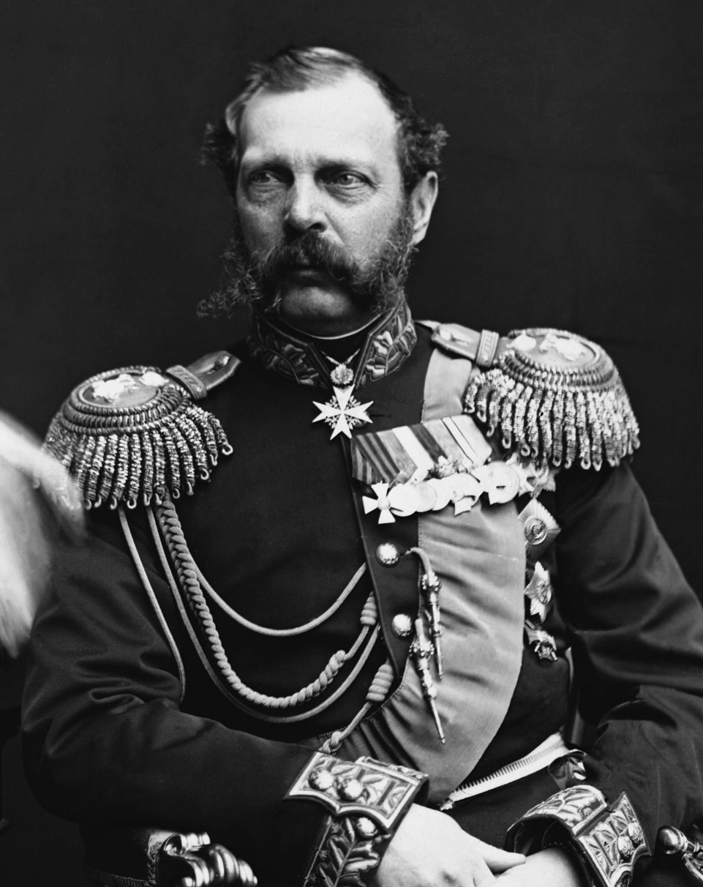
Правление Александра II
1855 г. – приход к власти
1856 г. – Берлинский трактат
1860-1870-е гг. – осуществление буржуазных реформ
1870-1880-е гг. – попытки разработки конституции
1881 г. – убийство в Петербурге

Slide 6
Буржуазные реформы
КРЕСТЬЯНСКАЯ
1861 Г.
ЗЕМСКАЯ
1864 Г.
ОБРАЗОВАНИЯ
1864 Г.
СУДЕБНАЯ
1864 Г.
ЦЕНЗУРНАЯ
1865 Г.
ГОРОДСКАЯ
1870 Г.
ВОЕННАЯ
1874 Г.

Slide 7
Экономический рост
Третий скачок: удачная политика Александра III
Второй скачок: реформы 1860-1870-х гг.
Падение: крымская война
Первый скачок: начало промышленного переворота

Slide 8
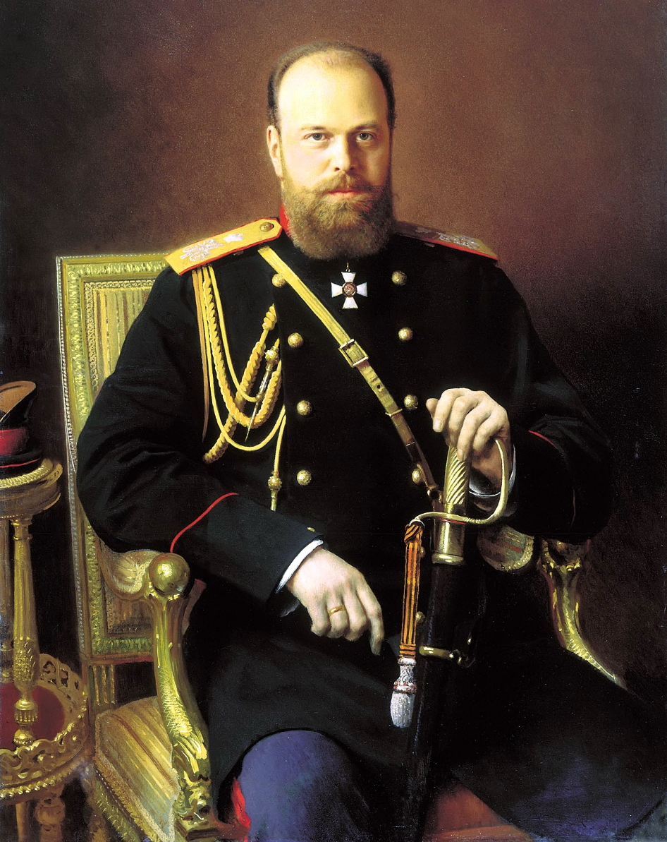
Правление Александра III
1881 г. – приход к власти
1880-е гг. – период «конрреформ»
1894 г. – смерть в Петербурге

Slide 9
Внешняя политика
ПЕРВАЯ ПОЛОВИНА XIX В.
ВТОРАЯ ПОЛОВИНА XIX – НАЧАЛО ХХ ВВ.
Участие в наполеоновских войнах
Завершение покорения Кавказа
Продвижение на Кавказ
Успехи в войне с Османской империей
Укрепление позиций на Балканах
Проникновение в Среднюю Азию и на Восток
Подавление революционных движений
Участие в формировании военных союзов

Slide 10
Революционные движения
ПРОСВЕТИТЕЛЬСКИЕ ОБЩЕСТВА И ДЕКАБРИСТСКИЕ КРУЖКИ
НАРОДНИЧЕСКОЕ ДВИЖЕНИЕ
СОЦИАЛИСТИЧЕСКИЕ КРУЖКИ
ТЕРРОРИСТИЧЕСКИЕ ГРУППЫ

Slide 11
Партийное строительство
1897 г.
Еврейский союз рабочих (Бунд)
1898 г.
Российская социал-демократическая рабочая партия (РСДРП)
1902 г.
Партия социалистов-революционеров (ПСР, эсеры)
1905 г.
Партия конституционных демократов (кадеты)
1905 г.
Партия «Союз 17 октября» (октябристы)
1905 - 1907 гг.
Монархические кружки и партии

Slide 12
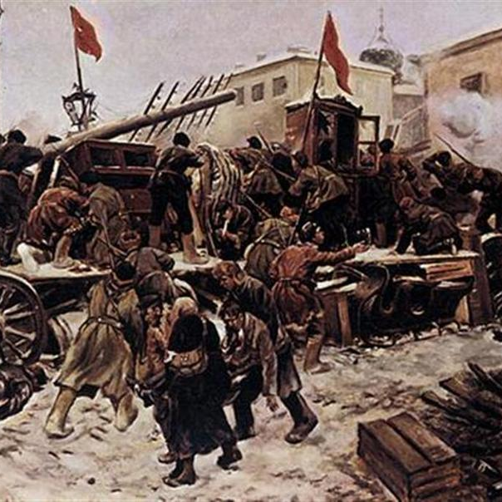
Первая российская революция
9.01.1905 г. – начало революции
17.10.1905 г. – Манифест о правах и свободах. Создание Государственной думы
1906 гг. – начало столыпинских реформ
3.07.1907 г. – роспуск II Государственной думы, окончание революции

